Slide 1

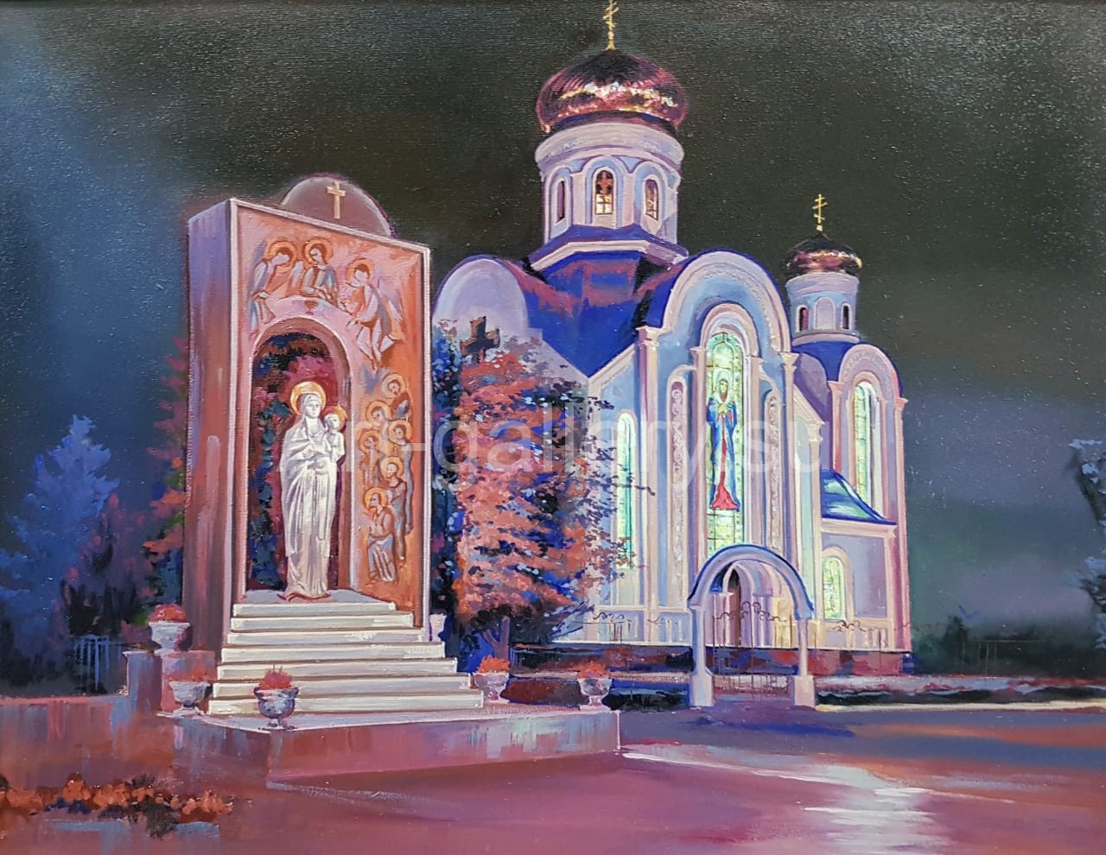

Мой город на Лугани
Презентация
к викторине
о культурных объектах
г. Луганска
учителя украинской
и русской филологии,
учителя высшей
категории,
старшего учителя
ГУ ЛНР «ЛОУ- СШ № 5»
Третынко Л.Н.

Slide 2

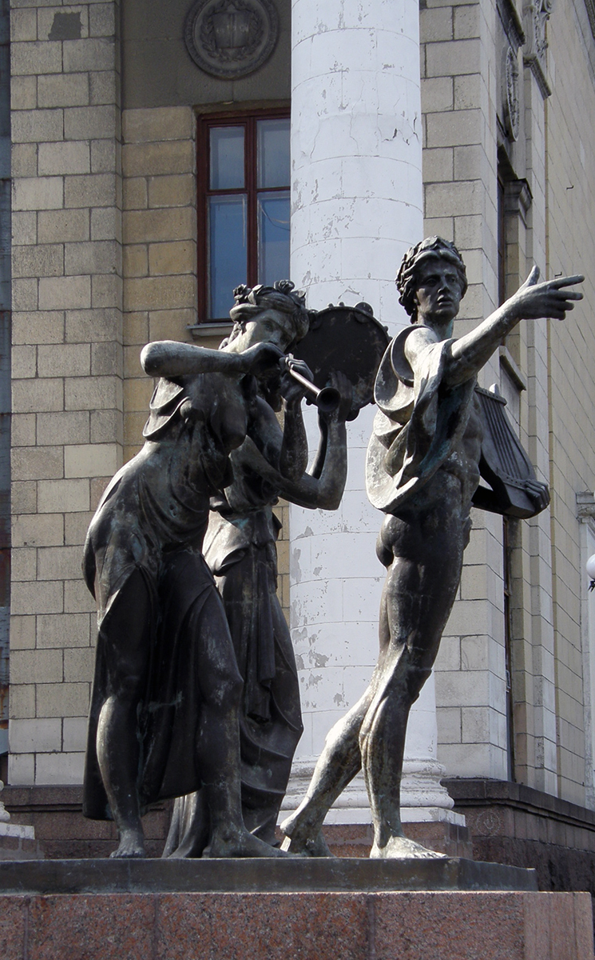
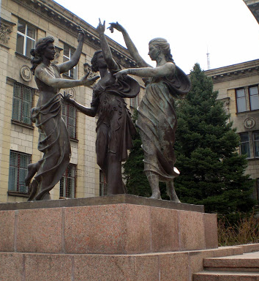
???Кого из героев греческих мифов изобразил автор в скульптурной композиции перед бывшим Домом техники г. Луганска? Ее название?

Slide 3

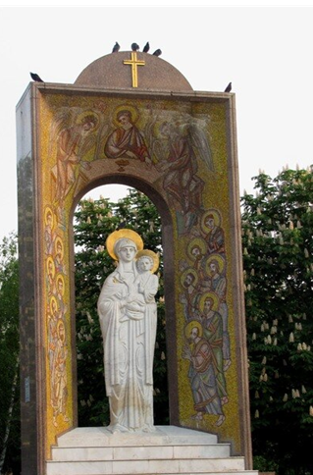
??? Какая уникальная луганская икона легла в основу образа Матери Божьей в скульптурной композиции на ул. Оборонной « К 2000-летию от Рождества Христова».

Slide 4
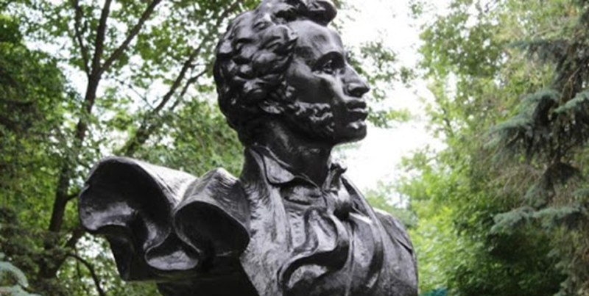
??? В каком парке г. Луганска находится бюст А.С Пушкину? Кто подарил этот парк городу?

Slide 5

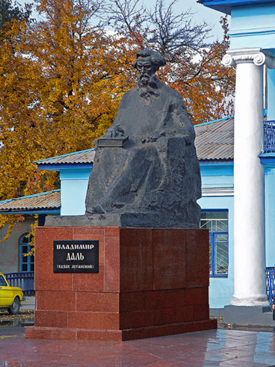
???
Скульпторы Овчаренко И.П. и Орлов В.Ю. установили памятник В. Далю в 1989г.
Какому юбилею был посвящен памятник?

Slide 6

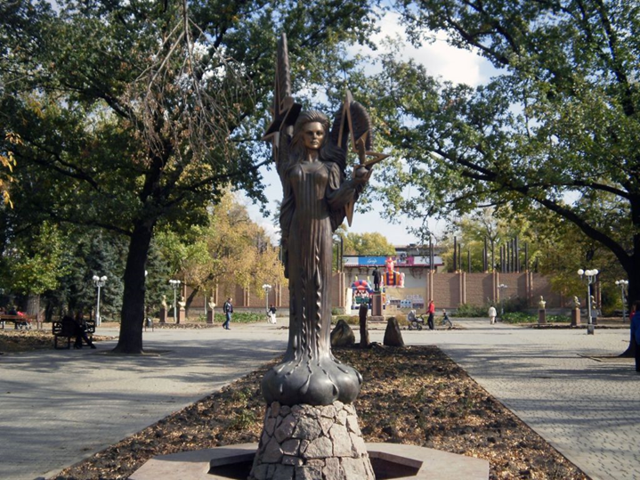
??? В парке ВЛКСМ в центре г. Луганска стоит памятник хрупкой девушке 24-х лет, напоминающий оплывающую свечу. Он посвящен композитору, поэтессе ……

Slide 7
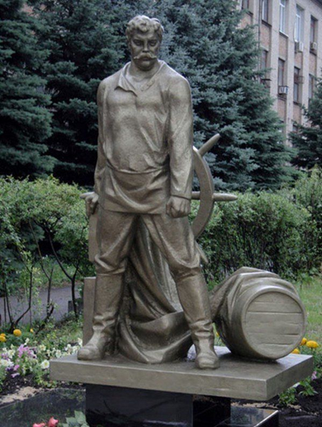
??? За заслуги в кинематографе, высокий профессионализм, талант имя этого луганского актера присвоено Луганскому русскому драматическому театру, ежегодный театральный фестиваль в нашем городе тоже носит его имя. Кто это?

Slide 8

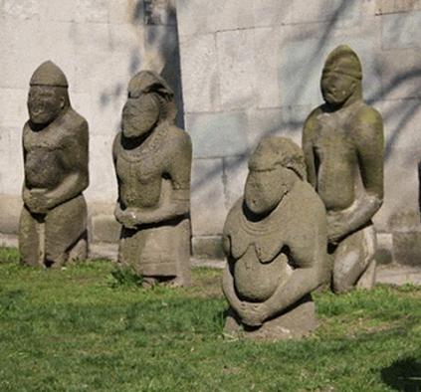
??? Сколько скульптур каменных баб собрано в уникальном парке скульптур на территории педагогического университета Луганска?

Slide 9

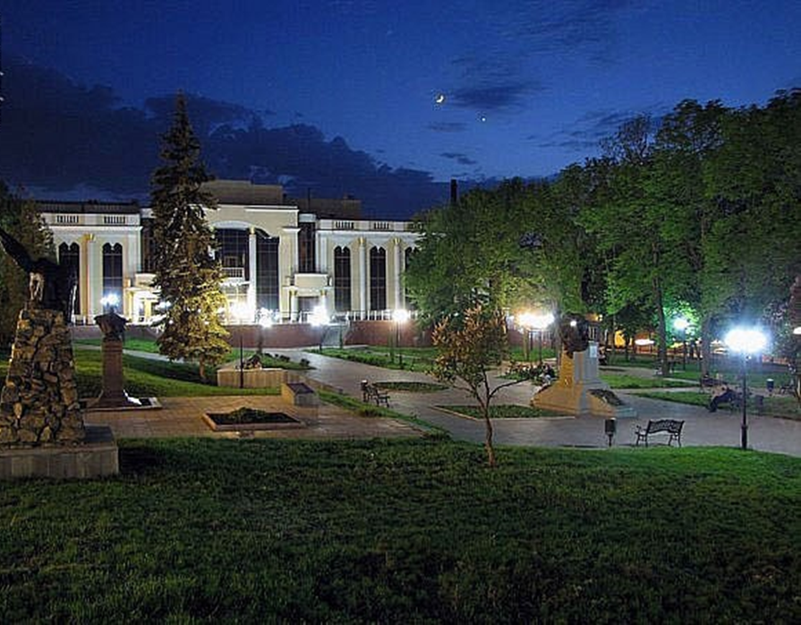
???Какой уголок г. Луганска на фотографии? Какие памятники расположены в этом парке?

Slide 10

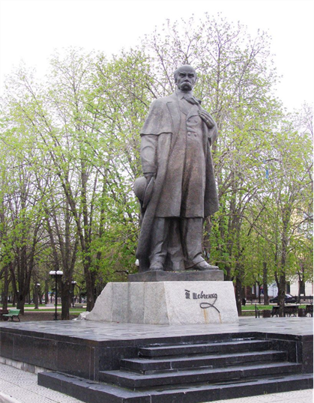
???
В луганском парке Героев Великой Отечественной войны 22 мая 1998 года в рамках Международного литературно-художественного праздника имени Т.Г. Шевченко был открыт памятник поэту и художнику.
Кто его авторы ?

Slide 11

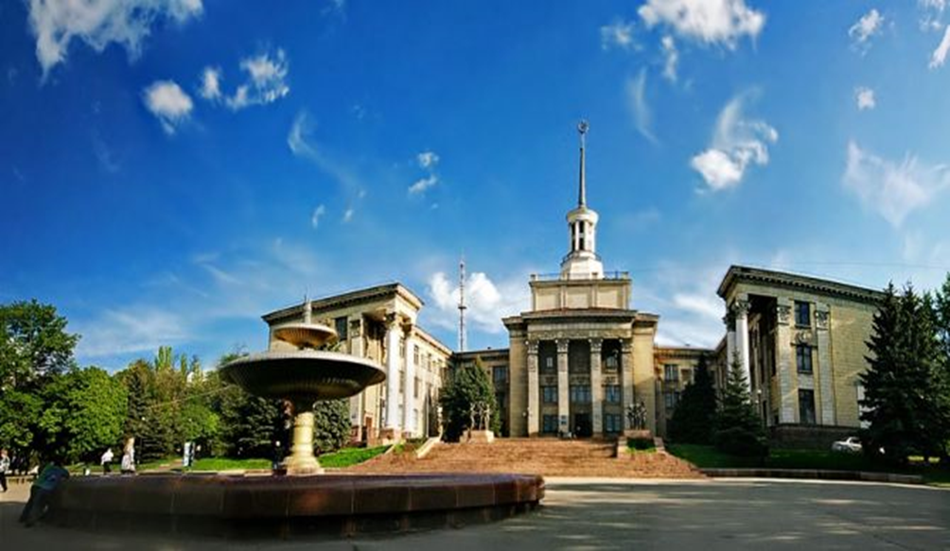
??? Дом техники, а ныне Институт культуры и искусств Луганского национального университета, был построен в 1953. Перед ним был разбит сквер с фонтаном по проекту архитектора П.Фадеичева. В настоящее время скульптурные композиции соцреализма перед главным входом сменились другими скульптурными группами. Что за скульптуры стояли у входа изначально?

Slide 12

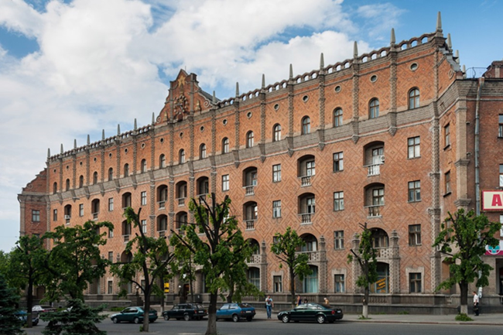
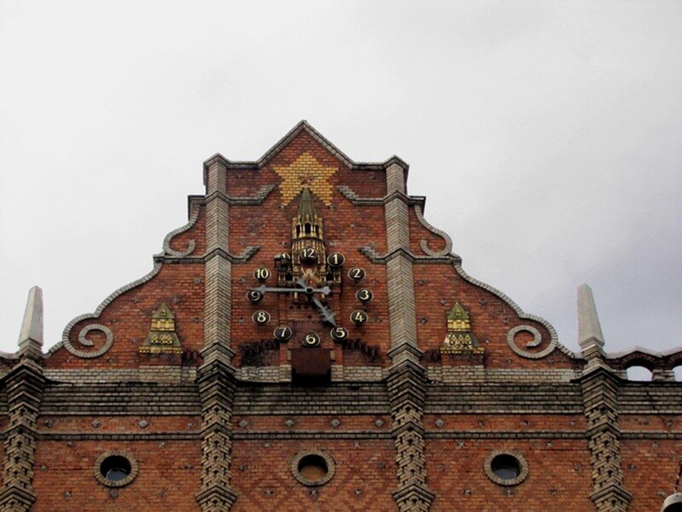
???
Какое название планировалось дать одному из самых красивых зданий Луганска- гостинице в Старом городе? Назовите архитектора, автора проекта гостиницы?

Slide 13
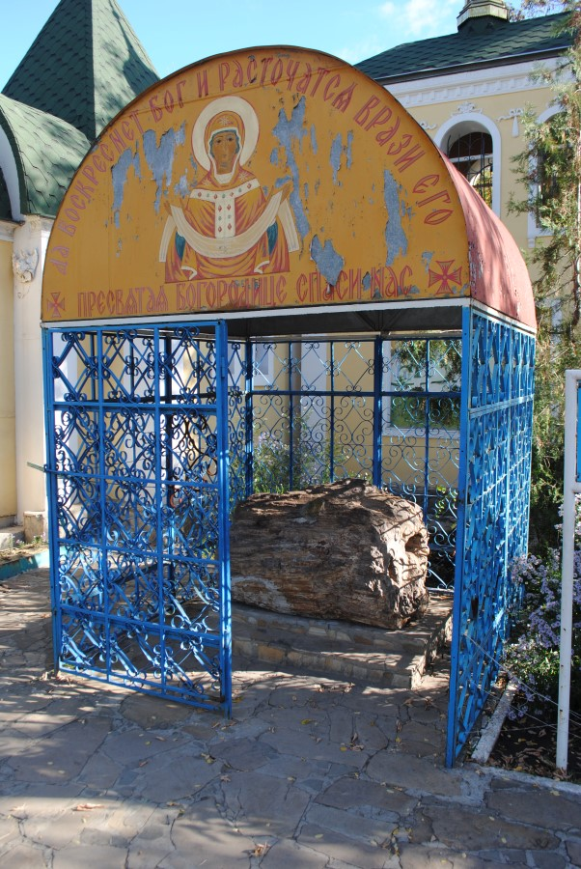
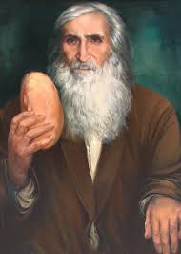
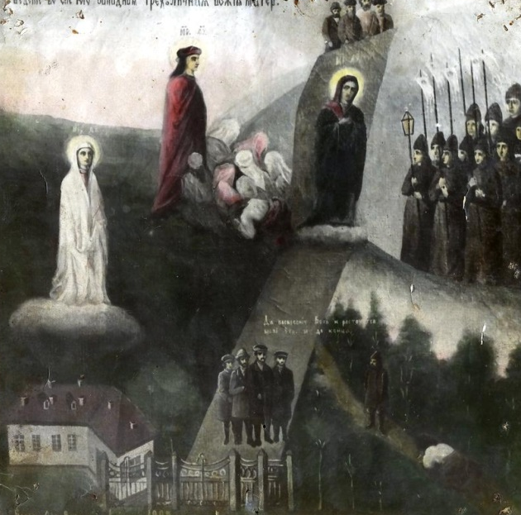
??? Назовите, кто изображен в центре коллажа? Какая связь между этими фотографиями, что вы знаете об этом человеке?

Slide 14

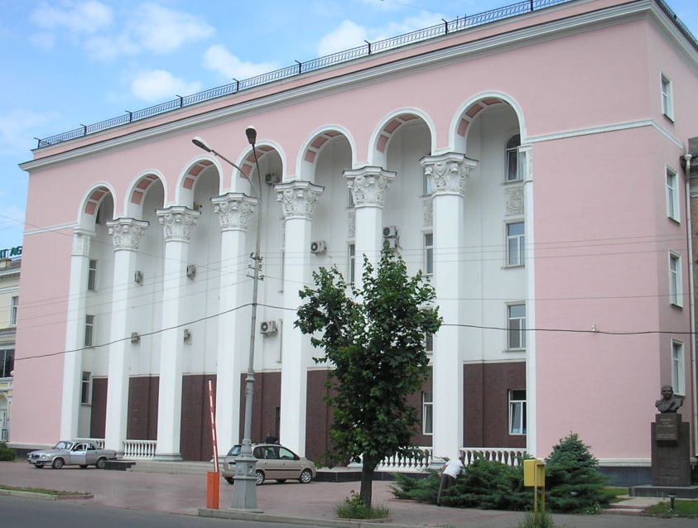
??? На какой луганской улице расположено это одно из самых красивых зданий Луганска?

Slide 15
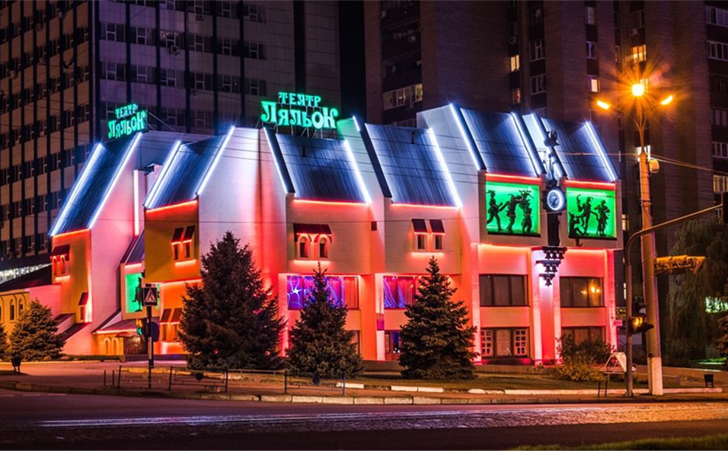
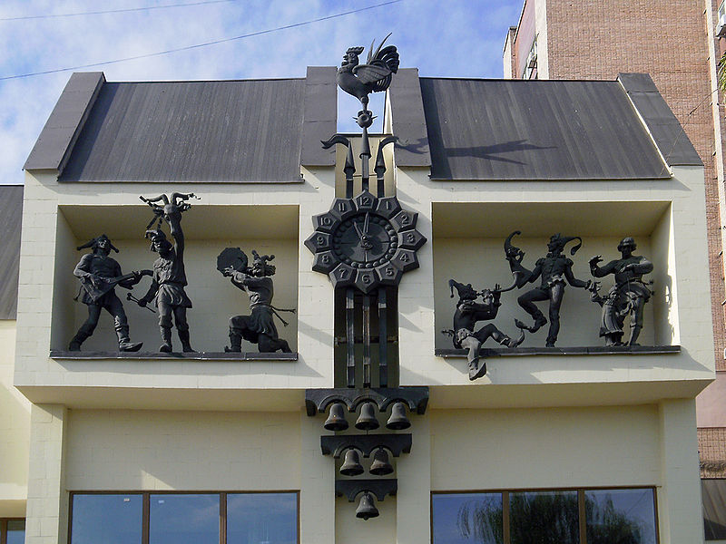
??? В каком году Луганский кукольный театр, существующий в городе с 1939 г., переехал в здание, построенное на ул. 16 линия? Сколько лет строили здание?

Slide 16

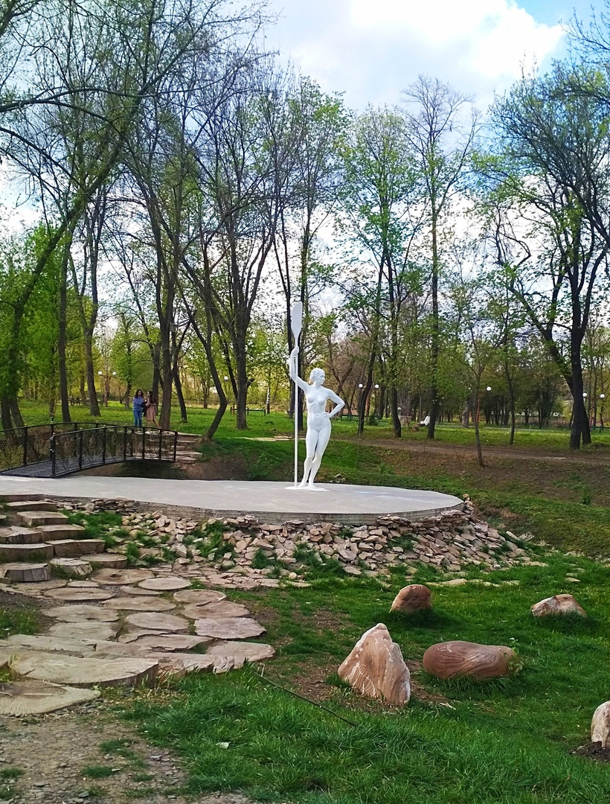
???
Знаменитую 12-метровую «Девушку с веслом» автора Ивана Шадра установили в парке Горького, перевезя её тогда в Ворошиловград из Москвы. В каком году?

Slide 17
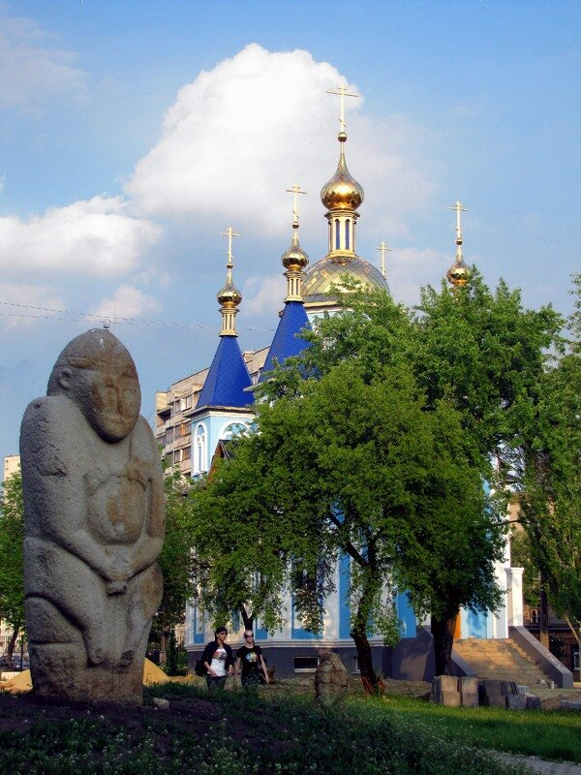
???
Название храма на территории луганского педагогического университета возле луганского музея каменных баб- ……

Slide 18
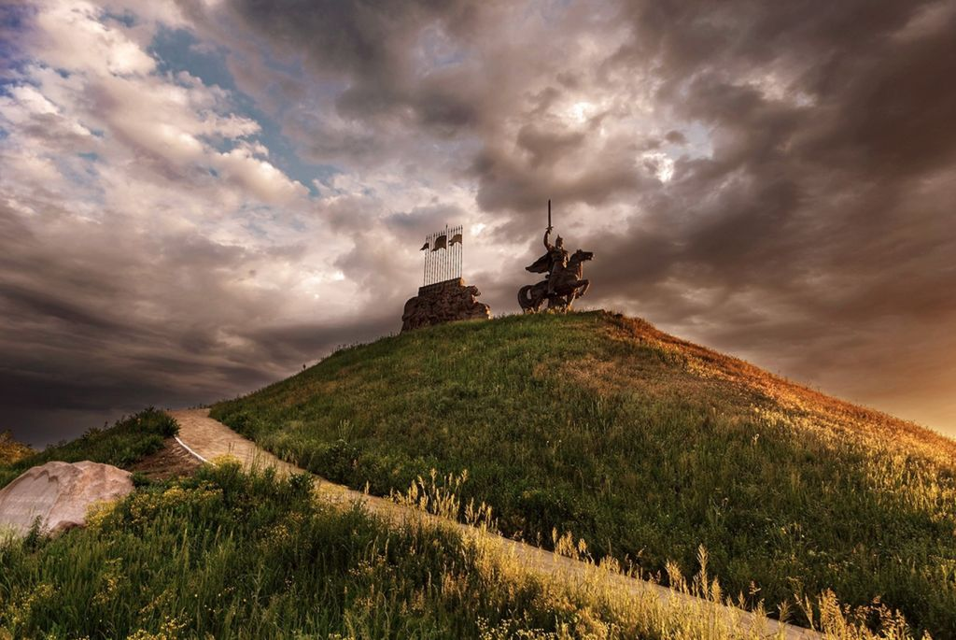
???
Какому событию посвящен памятник князю Игорю?

Slide 19
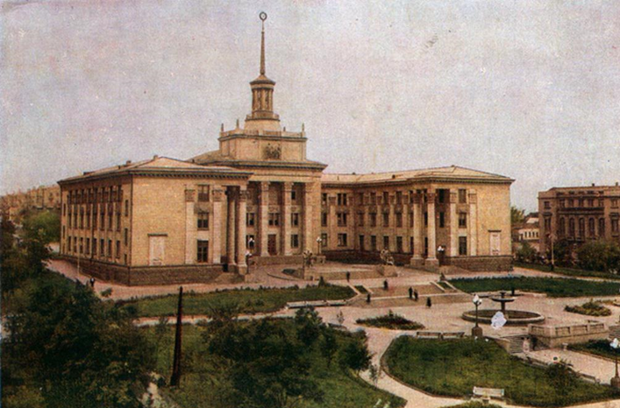
??? По проекту харьковских архитекторов В. П. Фадеичева, Б. В. Дзбановского и М. М. Сыркина в
1953 году возведено красивое архитектурное здание- Дом техники на том месте, где был разрушен большевиками один из самых красивых храмов города. Как он назывался? Каким он был?

Slide 20

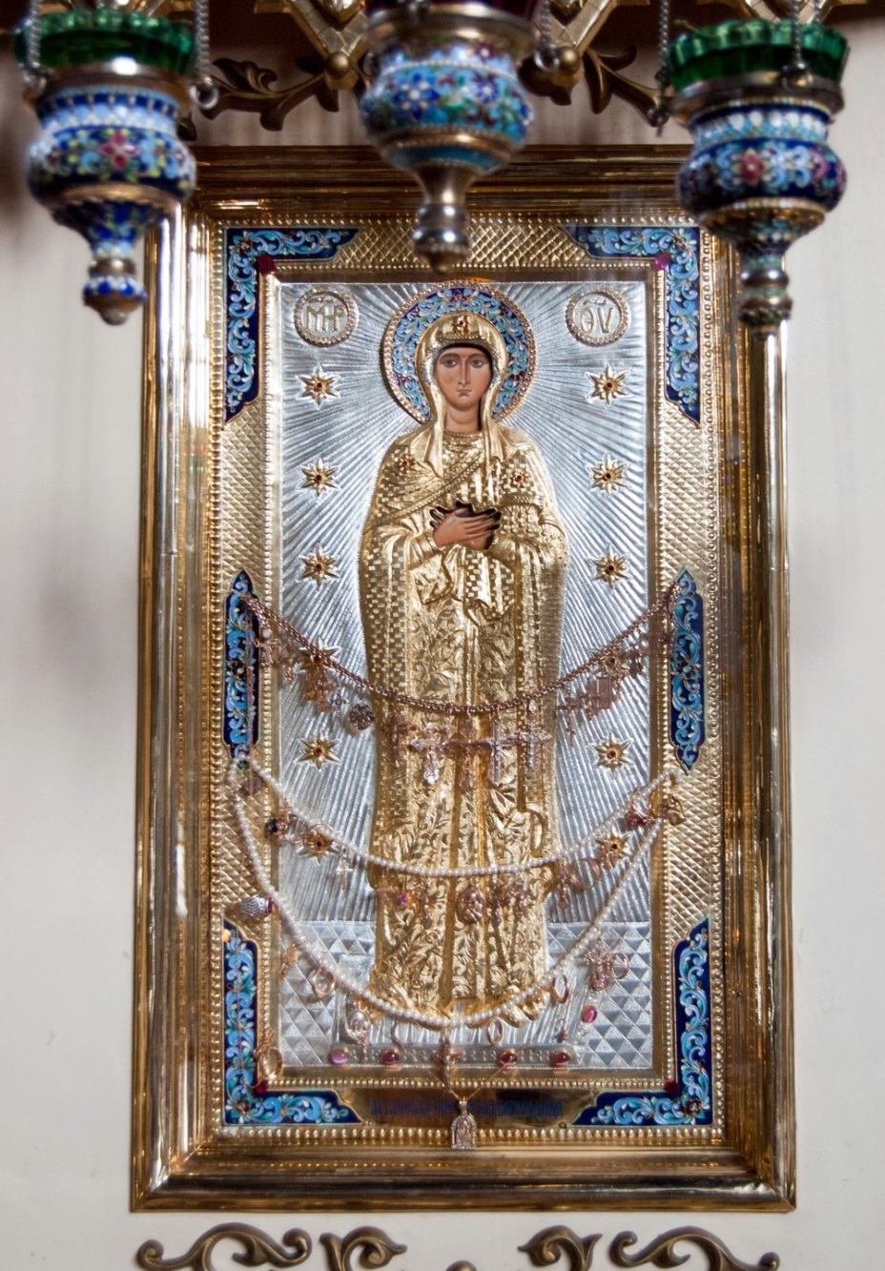
Икона Богородицы Луганской, Свято-Петро-Павловский собор.
??? Какая городская легенда связана с созданием этой иконы на Луганщине?

Slide 21
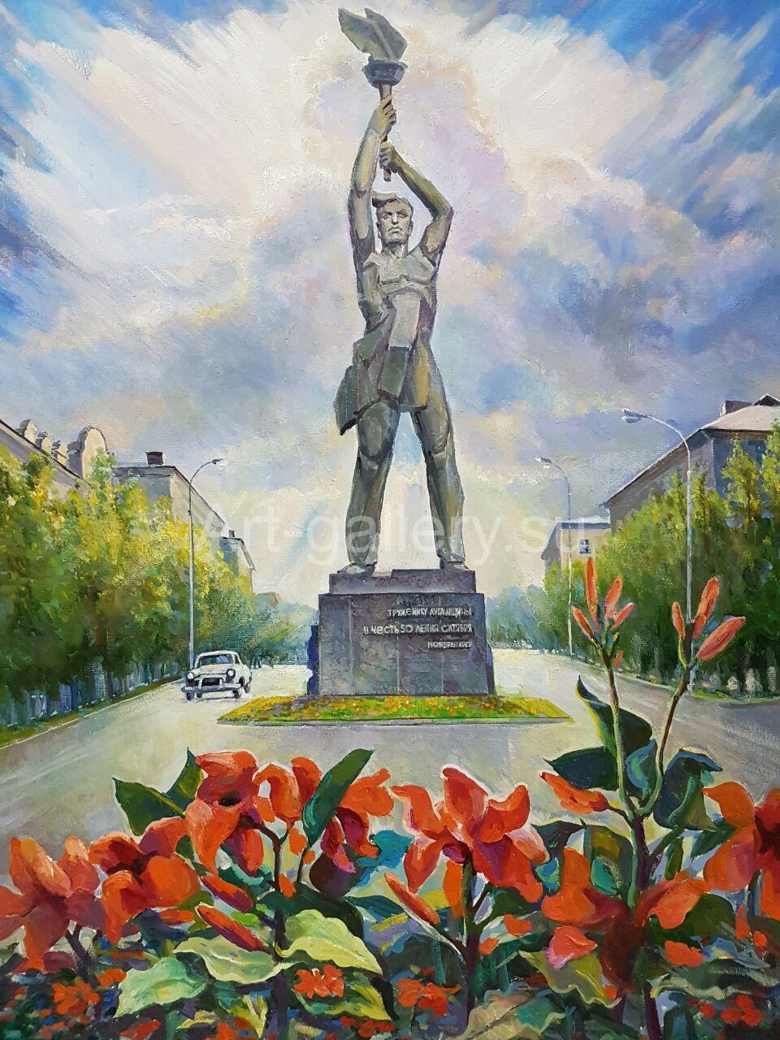
??? В честь какого знакового события скульпторы Чумак И.М., Овчаренко И.П., Житомирский В.М. создали скульптуру «Труженику Луганщины»?

Slide 22
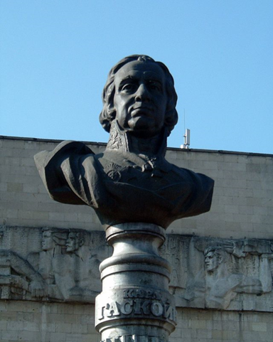
???
В 1795 году было решено построить Луганский литейный завод под начальством Гаскойна.
Что впоследствии выпускал этот завод?

Slide 23
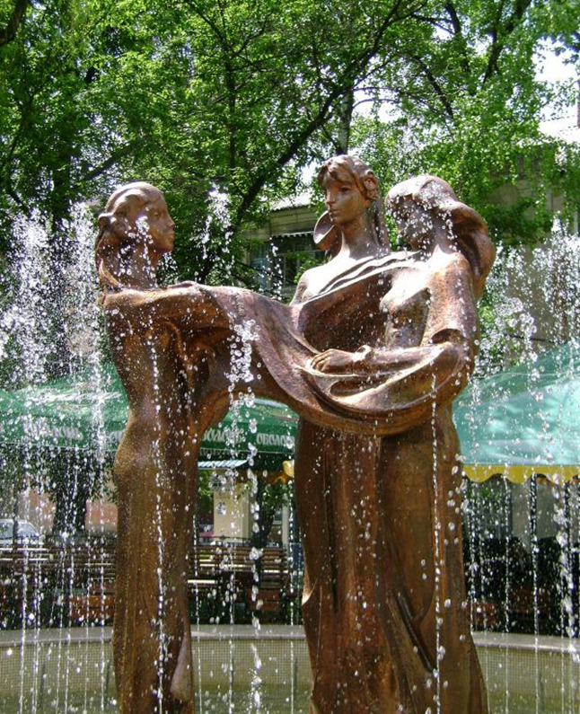
???
Этот изящный фонтан расположен в центре г. Луганска и изображает трех граций в танце. Где именно поставлен фонтан? Назовите улицу.

Slide 24
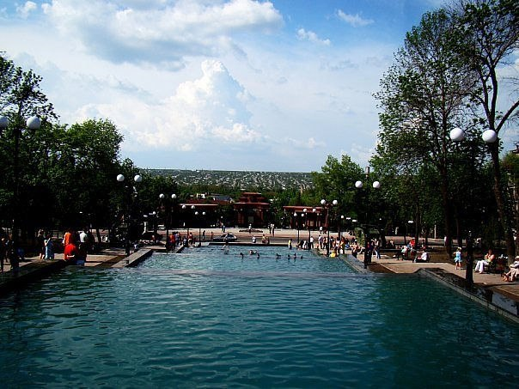
С любви к «малой родине» начинается человек! Давайте беречь родной город , его историю, культуру, его памятники! Спасибо за внимание!

